Slide 1
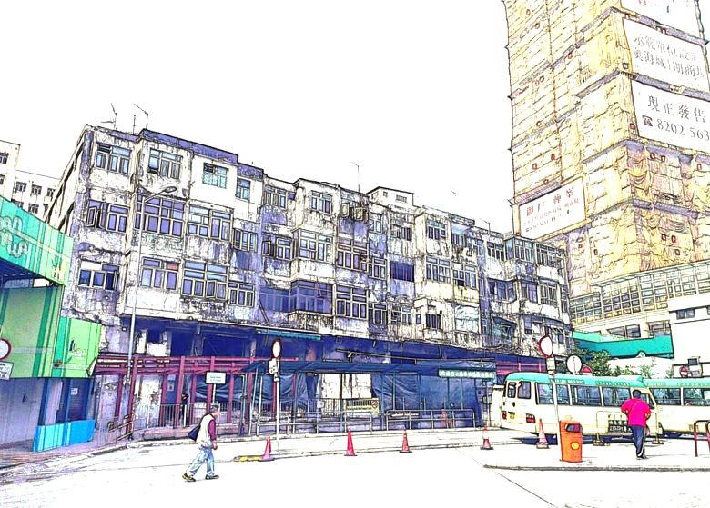
東九龍發展考察
教學策略：電子學習
鐘聲慈善社胡陳金枝中學
黎金志老師

Slide 2
科目：通識教育
單元：單元二：今日香港(生活素質)
單元六：能源科技與環境(環境與可持續發展)
題目：東九龍發展考察
級別：高中
教節：活動前1-2教節，活動後1-2教節
教學策略：電子學習
已有知識：香港的市區更新政策；
市區重建的考慮因素；
可持續發展的概念。
探究活動完結後需進行課後討論，並藉延伸課業作鞏固/應用。

Slide 3
照顧個別學習差異
不同能力學生組合為一組；
學生選擇不同深度的題目；
學生可發揮多元能力，包括溝通能力、協作能力等；
配合自主學習，進度由學生自行調節。

Slide 4
考察地點
本考察計劃共有八個考察地點，探索地點分為觀塘區及牛頭角區兩個主要區域，活動時間預算如下：
單一區域(觀塘區/牛頭角區) 1-1.5小時
兩個區域(觀塘區及牛頭角區) 2.5-3小時

Slide 5
學與教策略
體驗式學習：
透過直接經驗建構知識、技能及態度。教材套把概念設計成一個互動式學習過程，學生透過親身參與和領會，了解相關概念與活動內容的關係。
自主學習：
整個探究過程全由學生分組進行，教師只作為觀察者及協助者。學生自主探究出不同的資訊，不但提升學習動機，更有利知識的轉化。
提升提問及溝通技巧：
學生需直接訪問有關市民，藉此訓練溝通技巧及自信心。
建立價值觀：
有別於教師單向灌輸，透過實際的接觸，學生對市區發展確立出一套個人看法及價值觀。

Slide 6
活用資訊科技
本教材套利用資訊科技協助，令學習更具效能。
製造「實際」的體驗；
引導學生進行探索；
讓課堂上的學識/技能/概念得以轉化；
推動自主學習；
提升學習趣味及動機；
青少年習慣從資訊科技媒體獲取知識。

Slide 7
配合獨立專題探究(IES)
本教材套可配合單元二及單元六作建構知識、技能、態度之用，亦可作為學生的獨立專題探究(IES)計劃之用。
題目界定：就有關香港市區發展事務作議題。
相關概念/知識/事實/數據：透過考察取得一手資料/數據。
深入解釋議題：就有關議題作深入分析。
判斷及論證：探究議題，作出判斷。

Slide 8
從不同角度(市區更新與生活素質、促進經濟發展、保留文化與集體回憶、推動可持續發展)探討東九龍區的發展情況。
觀塘重建對不同持份者的影響。 | (觀察重點：交通/商業/休憩等)
活化工廈對不同持份者的影響。 | (觀察重點：交通/環境/設施等)
淘大工業村應否拆卸改建為屋苑？ | (觀察重點：工業村的工業數量)
屋邨宗教建築仍有生存空間？ | (觀察重點：福德廟)
重建屋邨破壞原有的屋邨文化？ | (觀察重點：福德廟、街市等)
不同設施與社區環境有何關係？ | (觀察重點：街市與生活素質)

Slide 9
配合獨立專題探究(IES)
區域 | 地點 | 可作為IES的題目建議
觀塘 | 裕民坊 apm 鱷魚裇中心 駱駝漆大廈 | 觀塘重建利多弊少？ 對不同持份者的影響 觀察重點：交通/商業/休憩/士紳化 活化工業大廈利多弊少？ 對不同持份者的影響 觀察重點：交通/環境/設施
牛頭角 | 淘大工業村第一座 重建後的牛頭角下邨 福德廟 牛頭角邨街市 | 淘大工業邨應否拆卸改建為屋苑？ 淘大工業邨會否被清拆 觀察重點：工業邨是否仍有工業 屋邨宗教建築仍有生存空間？ 屋邨內為何有一座路旁小廟 觀察重點：福德廟 重建屋邨破壞原有的屋邨文化？ 居民關係有何轉變 觀察重點：福德廟、街市 另類行業在街市的生存空間？ 不同行業在街市會否被接受 觀察重點：街市內的不同行業

Slide 10
知識：
認識觀塘及牛頭角的市區更新策略。
認識重建在居住環境、工業發展、宗教文化方面所帶來的轉變。
以不同角度分析重建對居民生活素質的轉變的影響。
了解重建如何改變附近商戶的經營環境及其影響。
從可持續發展角度分析觀塘及牛頭角重建的實踐程度。
分析不同市區更新策略的利弊，以及進一步完善相關政策或措施的可行方法。
技能： 使用全球定位系統(GPS)的技巧； 利用平板電腦作戶外學習； 同儕溝通、協作及分工的能力； 尋找、篩選及組織資料的能力； 提升語言及文字表達能力。 | 態度： 親身體會市區更新策略的意義及價值； 增加學生對社區的認識和參與，並建立對社區的關心及認同感； 領略經濟發展以外的社會價值； 善用資訊科技作有效學習的工具； 提升學生的學習興趣及引發其自主學習的能力。

Slide 11
關於EduVenture
EduVenture是由香港中文大學資訊科技教育促進中心研發的移動學習軟件，支持在沒有互聯網條件下進行戶外考察。
學生可於iPad上通過全球定位系統(GPS)進行戶外探索，在不同地點探究及回答相關問題。借助此應用程式，學生可親身接觸及體驗真實情境，達致擁有富效能的戶外移動學習經歷。
教師可於EduVenture內設計「選擇」、「問答」、「填充」、「錄音」、「數據收集」、「影相」、「概念圖」等多種題型，並將教材數據儲存至伺服器，隨時於電腦上編輯。

Slide 12
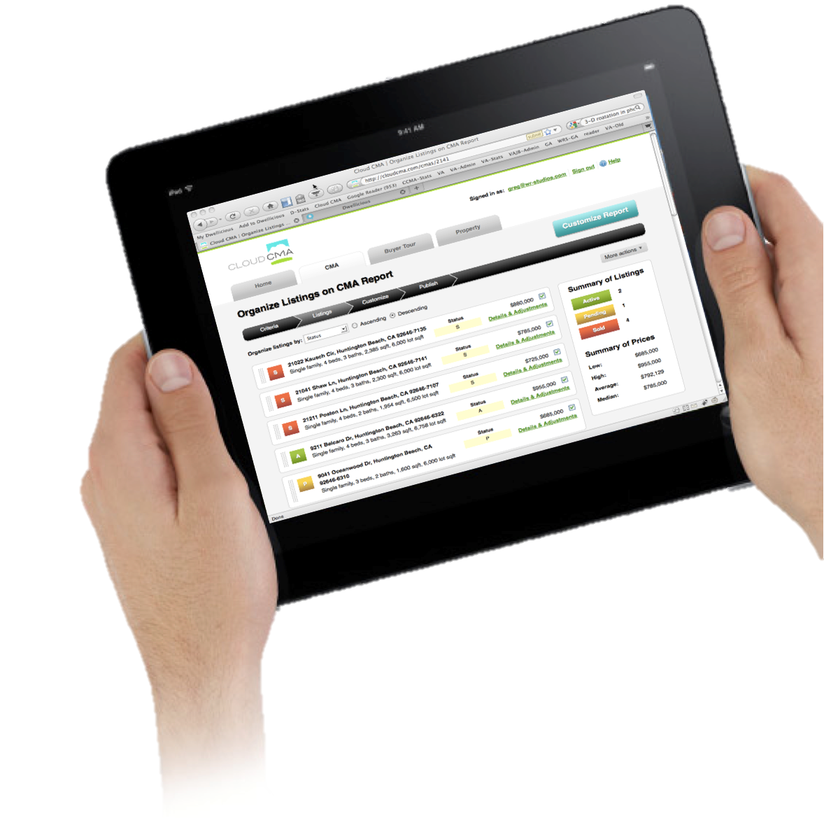
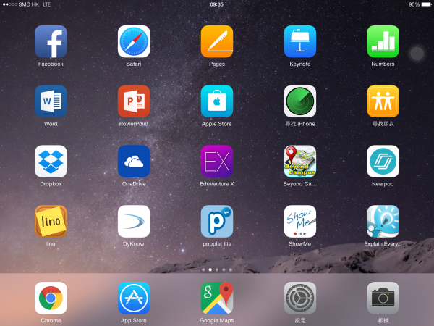

學生於iPad上利用EduVenture X進行戶外考察。

Slide 13

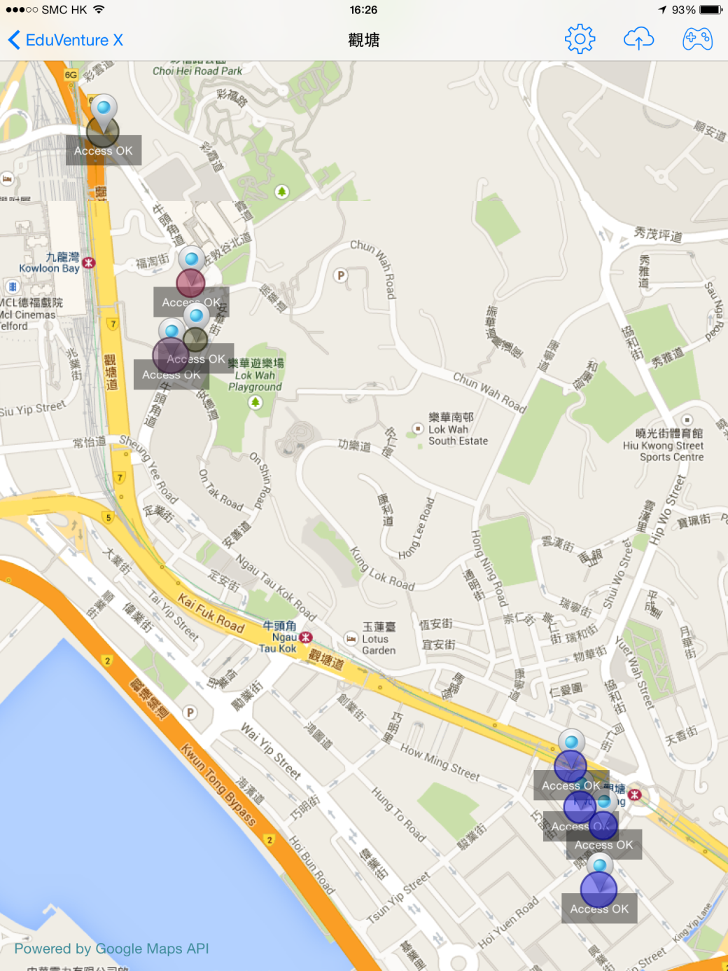
淘大工業村
福德廟
牛頭角市政大廈
牛頭角下邨
裕民坊
apm
鱷魚恤中心
駱駝漆大廈

Slide 14
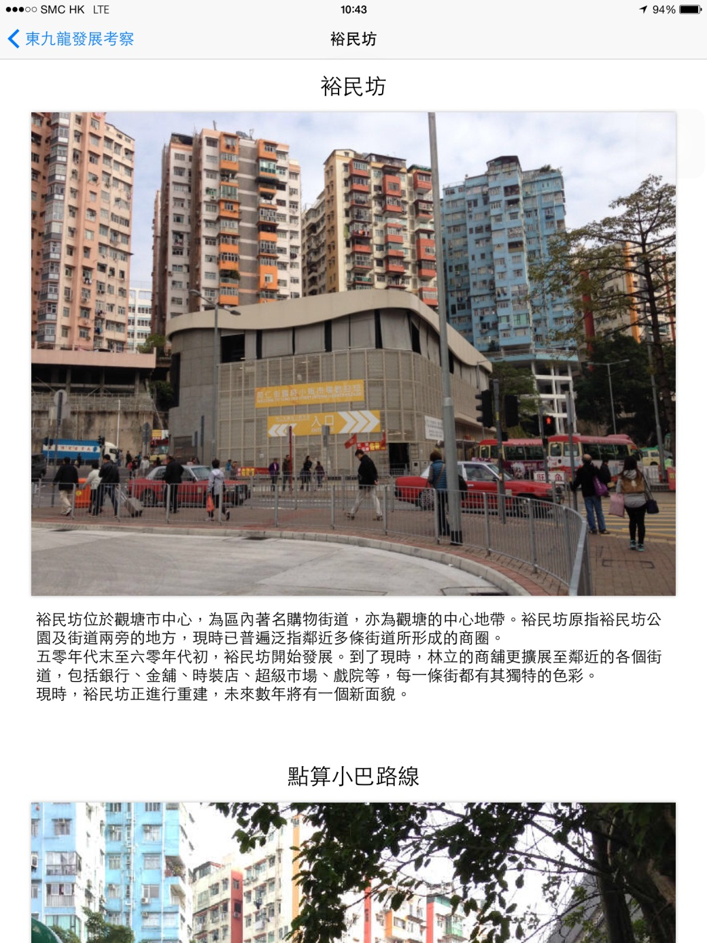

Slide 15
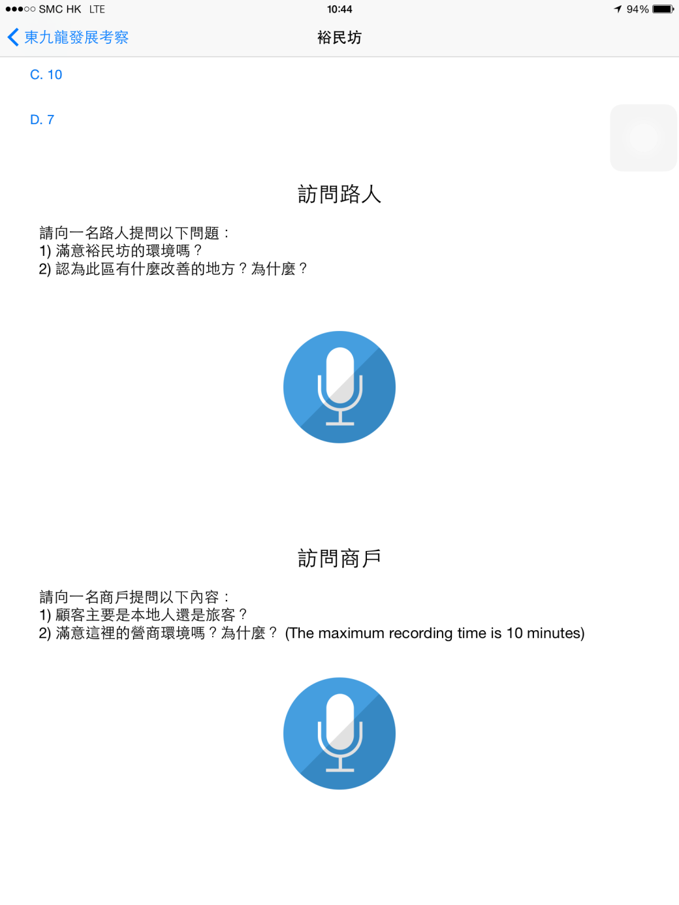

Slide 16
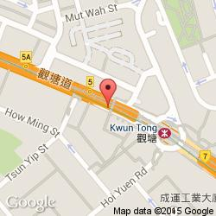
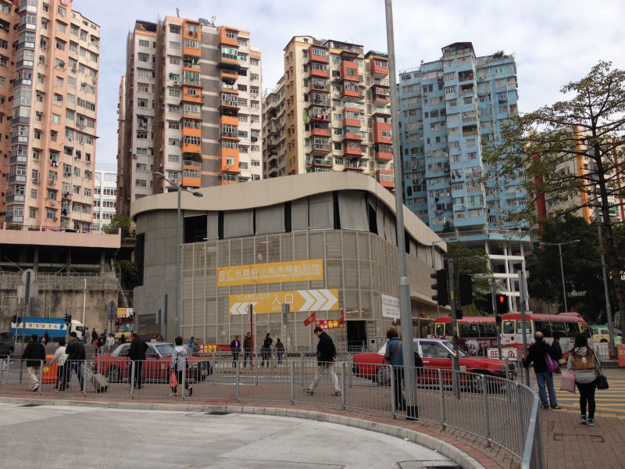
裕民坊
裕民坊位於觀塘市中心，為區內著名購物街道，亦為觀塘的中心地帶。裕民坊原指裕民坊公園及街道兩旁的地方，現時已普遍泛指鄰近多條街道所形成的商圈。
五零年代末至六零年代初，裕民坊開始發展。到了現時，林立的商舖更擴展至鄰近的各個街道，包括銀行、金舖、時裝店、超級市場、戲院等，每一條街都有其獨特的色彩。
現時，裕民坊正進行重建，未來數年將有一個新面貌。

Slide 17
點算以裕民坊同仁街臨時小販市場前空間作為總站的小巴路線數量。(選擇題)
請向一名路人提問以下問題：(錄音題)
  滿意裕民坊的環境嗎？
  認為此區有什麼需要改善的地方？為什麼？
請向一名商戶提問以下內容：(錄音題)
  顧客主要是本地人還是旅客？
  滿意這裡的營商環境嗎？為什麼？

Slide 18
試從下列四方面探討現時裕民坊的生活素質。
 | 優點 | 缺點
經濟活動
交通/交通配套
居住/社區環境
社區文化

Slide 19
 | 考察重點 | 學習重點 | 相關議題
裕民坊 | 訪問路人及商戶 | 分析重建區的變化 | 舊區重建
apm | 統計人流及在美食廣場拍照 | 分析全球化下的飲食文化 | 文化全球化
鱷魚裇中心 | 在電梯大堂的指示牌找出大廈主要的商業活動 | 分析工業大廈重建後的現象 | 工業北移後的工廠區
駱駝漆大廈 | 統計人流及商業活動，思考店舖聚集的原因及利處 | 分析工業大廈活化的現象 | 工業大廈內的商店街文化
淘大工業村 | 透過樓層指南分析工廠大廈用途，評價環境 | 分析工業大廈的現況 | 工業大廈的變化
福德廟 | 統計人流及分析廟宇的重要性 | 屋邨宗教建築的生存空間 | 屋邨宗教
牛頭角市政大廈 | 評價環境 | 分析社區設施與生活素質 | 衛生與環境
牛頭角下邨 | 拍攝及分析展示區 | 凝聚社區及保留集體回憶 | 集體回憶

Slide 20
前備知識
掌握概念
實地考察
分析與討論
轉化與應用
處理議題
透過回應答案、小組討論深化知識；
分析各現象的原因、影響、解決方法；
不同學生表達自己的觀察及意見。
製造實際體驗；
運用資訊科技獲取資料；
觀察、分析、體會。

Slide 21
課後討論
每組需就考察內容進行匯報，報告內容必須涵蓋不同的考察角度，匯報時限為15分鐘。
延伸課業(按學生能力設題)
綜合觀塘區及/或牛頭角區的考察地點，你認為多大程度上能達致可持續發展？試指出你的意見。(工作紙1)
寫下你對整個觀塘區/牛頭角區轉變的意見。(工作紙1)
綜合你所搜集的資料，向市區重建局撰寫一封建議書。內容為評價觀塘或牛頭角區的一項重建項目，並提出相關的改善建議。(工作紙2)
你認為「重建發展」還是「保留地區特色」較為重要呢？兩者又應該如何取得平衡？(工作紙3)
試選取一個在香港你認為是成功的例子，並分析及歸納其可取之處。
試從是次活動的八個考察地點與(一個內地例子)及(一個海外例子)的項目作分析及比較。

Slide 22
相關議題舉隅
公共房屋發展如何反映港人各範疇的生活素質？觀塘是否健康社區？(例：公共衛生、社區支援、兒童及成人的運動及娛樂設施/空間、公共設施、鄰里關係……)
不同類型房屋的特色：唐樓、公屋、居屋、村屋、私樓。(例：對比大埔相對穩定的業權，觀塘區有什麼分別？)
舊型公屋和樂邨是否應該重建？和樂邨在多大程度上是一個「自給自足」的社區？
不同類型房屋的居民，對目前的居住環境和生活素質有何訴求？
觀塘是否一個正在「老化」的社區？區內年齡結構如何？區內社區設施能否應付當前需求？
觀塘/牛頭角/九龍灣多大程度上符合「可持續發展」原則？能否達至環境、經濟、社會三方面的動態平衡？
為應付香港整體房屋需求，應否在觀塘發展新型公屋/提供更多居住單位？
觀塘/牛頭角或其他地區的空置土地，應作什麼用途？

Slide 23
檢討及反思
實地考察：
製造「實際」的體驗；
引導學生從不同持份者的身份思考；
提升學習趣味及動機；
讓課堂上的學識/技能/概念得以轉化；
培養同理心，建立對事件的看法。
電子學習：
增加學生參與的機會；
推動創意及自主學習；
提升學習趣味及動機；
以資訊科技作契機，融入青少年獲取知識的習慣。

Slide 24
檢討及反思
教學設計的反思：
為何要使用電子學習？學生有否足夠基礎？會否淪為「為IT而IT？」
如何把活動中所獲得的知識轉化，並反映於文字之上？
所設計出來的教學計劃與傳統的教學有何分別？
學生能從本設計中學到甚麼？
活動能連繫到通識教育科哪些部分？能否緊扣課程？
活動能否緊扣「有意義的學習」？

